Slide 1
Eksperta līmenis I trimestra ultrasonogrāfijā
Dr. Inese Cekula

Slide 2
5.pielikums Ministru kabineta 2006.gada 25.jūlija noteikumiem Nr.611
Prasības ultrasonogrāfiskās izmeklēšanas veikšanai riska grupas grūtniecēm (tai skaitā ar vidēju un augstu ģenētisko risku):
izmeklējumu veic sertificēts ginekologs (dzemdību speciālists), kurš atbilst šādiem nosacījumiem:
saņemts ārstnieciskās un diagnostiskās metodes sertifikāts "Ultrasonogrāfija dzemdniecībā un ginekoloģijā";
saņemts sertifikāts par I trimestra ultrasonogrāfijas kursu apmeklējumu Latvijā vai analogs citā valstī iegūts sertifikāts (minētie sertifikāti izsniegti ne agrāk kā 2010.gadā);
iegūta ne mazāk kā astoņu gadu pieredze ultrasonogrāfisko izmeklējumu veikšanā;
veikts vismaz 1000 I trimestra ultrasonogrāfisko izmeklējumu (ultrasonogrāfiskie izmeklējumi ir dokumentēti un apliecina kompetenci invazīvo diagnostikas metožu lietošanā perinatālajā diagnostikā);
saņemts sertifikāts (Fetal Medicine Foundation) par apgūtu teorētisko kursu augļa I trimestra ultrasonogrāfijas izmeklēšanā;
ārstniecības iestādes vadītājs ir apliecinājis, ka speciālists (speciālisti) un ārstniecības iestāde ir gatavi veikt valsts apmaksātus I trimestra ultrasonogrāfiskos izmeklējumus grūtniecēm un lietot invazīvās diagnostikas metodes;
izmeklējuma dokumentēšanai izmanto augļa ultrasonogrāfijas protokolu atbilstoši normatīvajiem aktiem par medicīniskās dokumentācijas lietvedību (protokolu aizpilda divos eksemplāros, no kuriem vienu pievieno mātes pasei kopā ar kakla krokas attēla/mērījuma izdruku);
ultrasonogrāfijas aparāts nav vecāks par septiņiem gadiem un atbilst šādām prasībām:
abdominālā zonde ar frekvenci, ne mazāku kā 5 MHz;
vaginālā zonde ar frekvenci, ne mazāku kā 7 MHz;
ir tālummaiņas (zoom) iespēja;
ir iespēja atkārtot iepriekš veiktu darbību (cineloop funkcija);
mazākais mērījuma solis ne lielāks kā 0,1 mm;
ir krāsu un (vai) spēka doplera funkcija;
ir dzemdniecības un ginekoloģijas un I trimestra skrīninga programmatūra un augļa ehokardioskopijas programmatūra

Slide 3
Kā iegūt kompetences sertifikātu?
Apmeklējiet bezmaksas interneta pamata kursu ‘’Ultrasonogrāfija 11-13 grūtniecības nedēļās’’
ejiet uz www.fetalmedicine.com/fmf
izvēlieties ‘’Online education – The 11-13 Weeks Scan’’
uzspiediet uz ‘’Medical Practitioners’’ un izlasiet teorētisko kursu

Slide 4
Kā iegūt kompetences sertifikātu?
2. Kompetences sertifikāts skausta krokas mērīšanai
ejiet uz www.fetalmedicine.com/fmf
piesakieties ar savu lietotājvārdu un paroli, lai ieietu Jūsu FMF lapas kontā
ejiet uz sekciju ‘’Audit/ Licensing’’ un augšupielādējiet Jūsu attēlus

Slide 5
Kā iegūt kompetences sertifikātu?
Kompetences sertifikāts deguna kaula, ductus venosus un trikuspidālās vārstules plūsmas novērtējumam
ejiet uz Jūsu FMF lapas kontu sekcijā ‘’Audit/ Licensing’’
izpildiet tiešsaistes testu
augšupielādējiet 3 attēlus

Slide 6
Kā iegūt kompetences sertifikātu?
2. Kompetences sertifikāts dzemdes artērijas PI mērīšanā
ejiet uz Jūsu FMF lapas kontu, sekcijā ‘’Audit/ Licensing’’
augšupielādējiet 3 attēlus

Slide 7
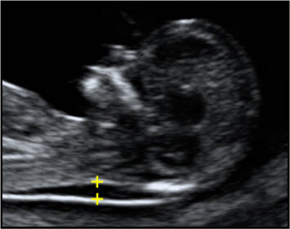
SKAUSTA KROKA
Palielinājums - tikai galva un krūškurvis
Sagitāls griezums
Auglis neitrālā pozīcijā
Marķeris ‘’iekšējā līnija – iekšējā līnija’’
Mērījums platākajā daļā
Plāna pakauša membrāna

Slide 8
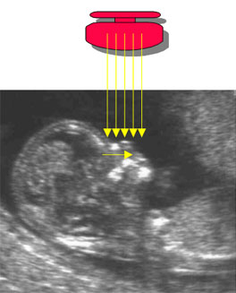
DEGUNA KAULS
Palielinājums – tikai galva un krūškurvis
Sagitāls griezums
Zonde paralēli degunam
Deguna kaulam jābūt spilgtākam kā ādai
Deguna kauls ir vai iztrūkst

Slide 9
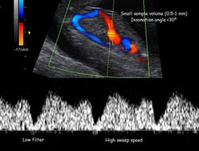
DUCTUS VENOSUS PLŪSMA
Palielinājums – tikai krūškurvis un vēders
Sagitāls griezums
Mērījuma vārti 0,5 - 1,0 mm
Insonācijas leņķis < 30°
Zems filtrs: 50-70 Hz
Augsts līknes ātrums
Normāla vai reversa plūsma

Slide 10
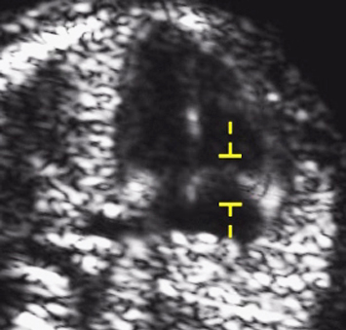
TRIKUSPIDĀLĀS VĀRSTULES PLŪSMA
Palielinājums – tikai krūškurvis
Augšupvērsts četru kambaru skats
Mērījuma vārti ≥ 2,0 mm
Doplera vārti uz vārstules
Insonācijas leņķis < 30°
Augsts līknes ātrums
Normāls vai regugitācija

Slide 11
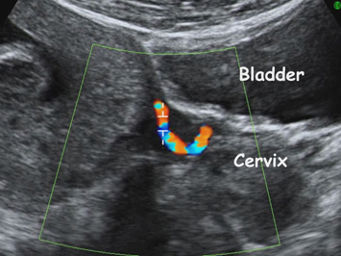
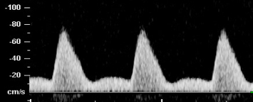
DZEMDES ARTĒRIJA
Sagitāls griezums
Insonācijas leņķis < 30°
Ātrums > 60cm/s
Mērījuma vārti = 2,0 mm

Slide 12
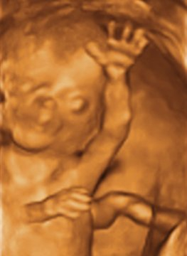
Paldies par uzmanību!

